Slide 1
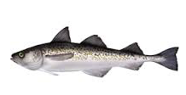
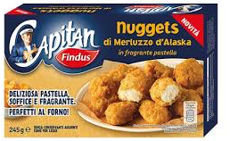
‘DNA barcoding’: strumento per la tracciabilità degli alimenti
Per i prodotti ittici venduti come Merluzzo d’Alaska (Theragra chalcogramma) più dell’80% dei campioni analizzati sono stati preparati con specie diverse da quelle indicate nell'etichetta
Notes:
The
European Union (EU) regulation 104/2000 imposes that
commercial name, method of production (Directive 2200/13/
EC), and capture area (EU Commission Regulation No 2065/
2001) must be clearly indicated on the product label prior to its
submission to the commercial circuit.9 Despite these
regulations, the process of labeling can still have some
drawbacks.1
Identifi cation of fi sh species is traditionally based on external
morphological features (i.e., body shape, pattern of colors,
position of fi ns, and number); otoliths count and shape analysis
are also occasionally used. However, these identifi cation
systems are not considered useful or reliable for processed
products subject to fi lleting, beheading, and/or skinning due to
the obvious lack of morphological distinct features.11

Slide 2
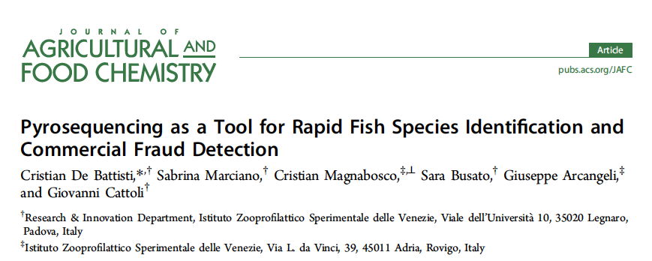
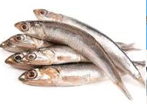
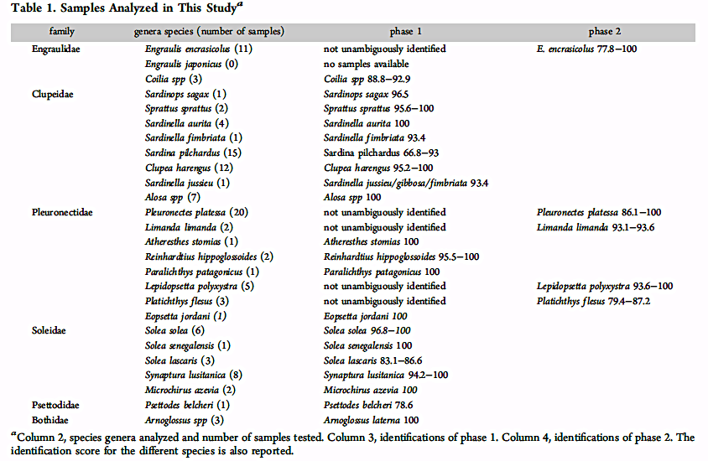
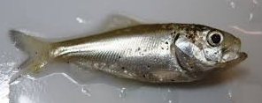
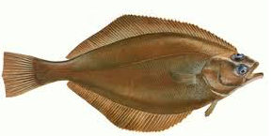
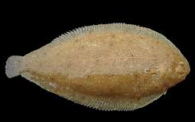
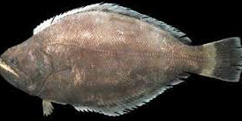
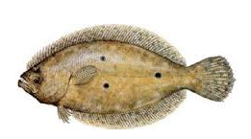
‘DNA barcoding’: strumento per la tracciabilità degli alimenti
Acciughe
Sardine
Platessa

Slide 3
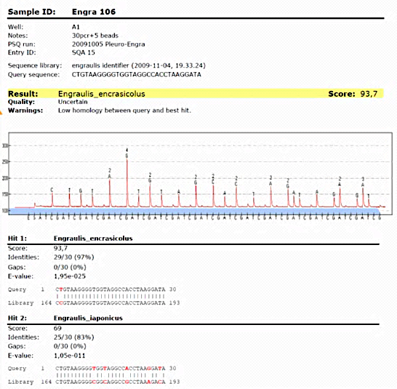
‘DNA barcoding’: strumento per la tracciabilità degli alimenti

Slide 4
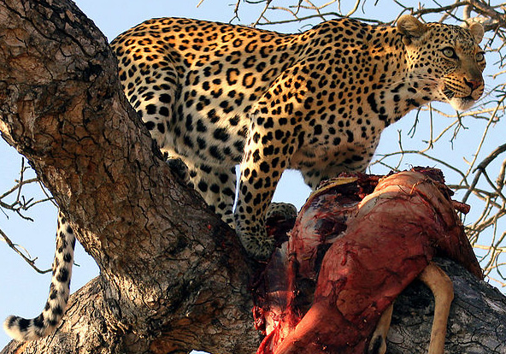
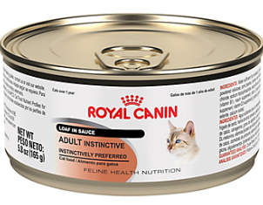
DNA ambientale
Il DNA contenuto nello stomaco o nalle feci mostrano molte analogie con il DNA ambientale: contengono una miscela di DNA genomico proveniente da organismi diversi, e almeno nelle feci, il DNA è altamente degradato.
Notes:
It presents a simple methodology based on the use of vertebrate specific primers, a blocking oligonucleotide and NGS to analyse the eclectic vertebrate diet of the leopard cat (Prionailurus bengalensis), which includes fishes, amphibians, birds and mammals. With only a few adjustments of the blocking oligonucleotide, this approach has the potential of being widely used for studying
the diet of carnivores that eat vertebrates.

Slide 5
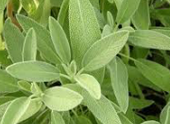
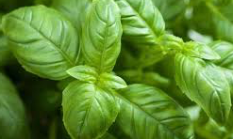
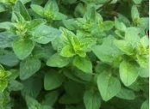
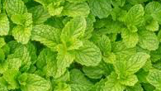
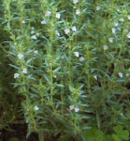
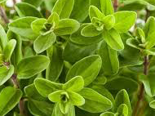
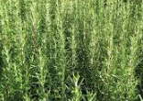
‘DNA barcoding’: strumento per la tracciabilità degli alimenti
DNA barcoding in piante edibili
Un'identificazione affidabile delle specie coltivate, nonché della loro origine e della loro tracciabilità, sono elementi chiave nel campo della sicurezza alimentare.
Utile nell’identificazione di transgeni
Il DNA barcoding non richiede una conoscenza approfondita del genoma di ogni organismo, basandosi sull'uso di uno o pochi marcatori universali.
Salvia
Basilico
Origano
Menta
Timo
Maggiorana
Rosmarino
Notes:
A reliable identification of crop species, as well as their origin and trace- ability, are key elements in the field of food safety.
The increasing diffusion of genetically modified (GM) crops has further increased the demand for molecular techniques to track transgenes
DNA barcoding could be a reliable alternative to DNA fingerprinting approaches in plants identification, with a higher effectiveness/cost ratio. In fact, DNA barcoding does not require an extensive knowledge of the genome of each organism, being based on the use of one or few universal markers
Spe- cies of the genus Mentha, Ocimum, Origanum, Salvia, Thymus and Rosmarinus were analyzed by using the core-barcode region (matK + rbcL sono loci di dna di cloroplasto), and the trnH-psbA intergenic spacer. With DNA barcoding, most common spices can be identified, with the exclusion of marjoram and oregano, which, belonging to the same genus
Oregano, have an intraspecific diversity which is higher than interspe- cific, because of several cases of hybridization.
DNA barcoding has shown high performances in discriminating basil species: matK and trnH-psbA were able to distinguish commer- cial basil (Ocimum basilicum L) from other Ocimum species, as well as different basil cultivars.

Slide 6
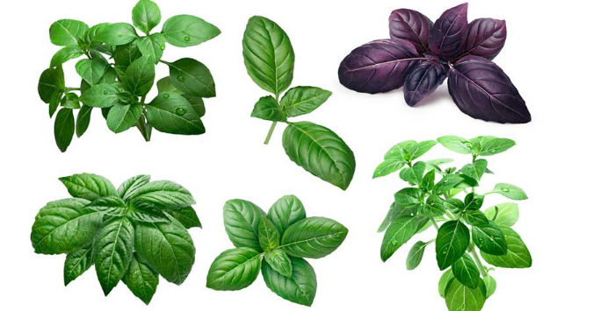
‘DNA barcoding’: strumento per la tracciabilità degli alimenti
Con il DNA barcoding si posso distinguere le diverse varietà di basilico.

Slide 7
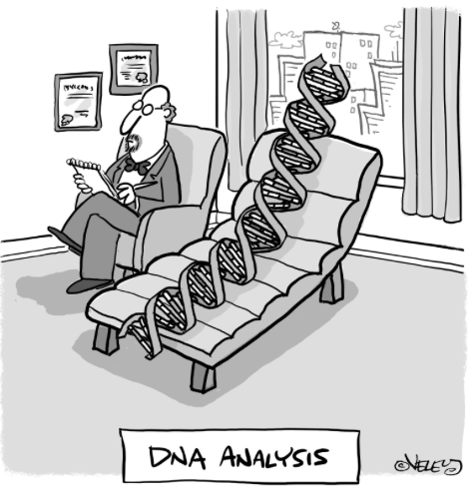
Pyrosequencing

Slide 8
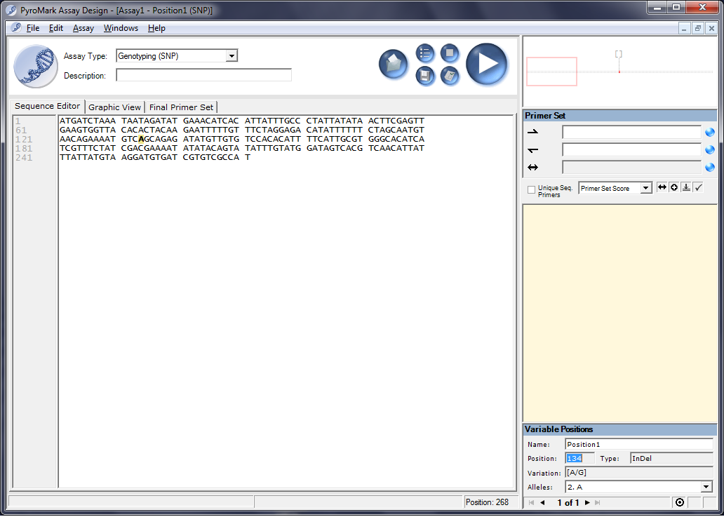
PyroMark® Assay Design Software

Slide 9
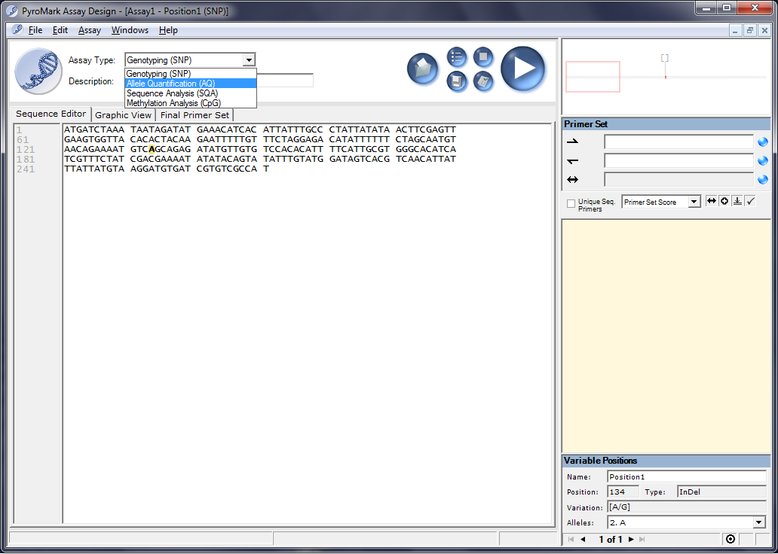
PyroMark® Assay Design Software

Slide 10
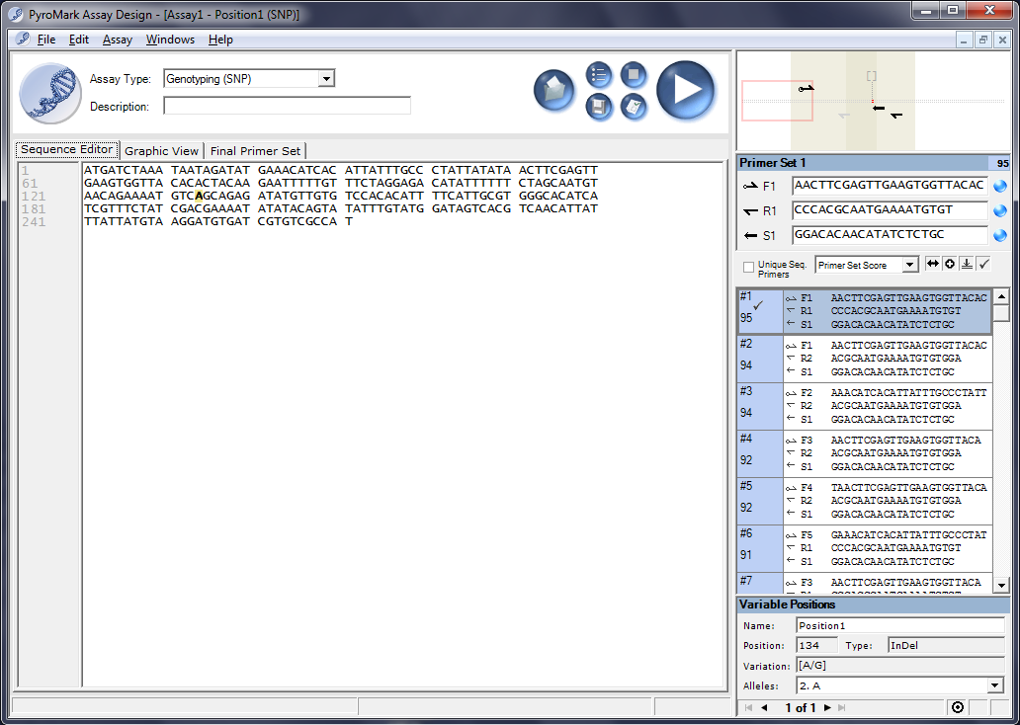
PyroMark® Assay Design Software

Slide 11
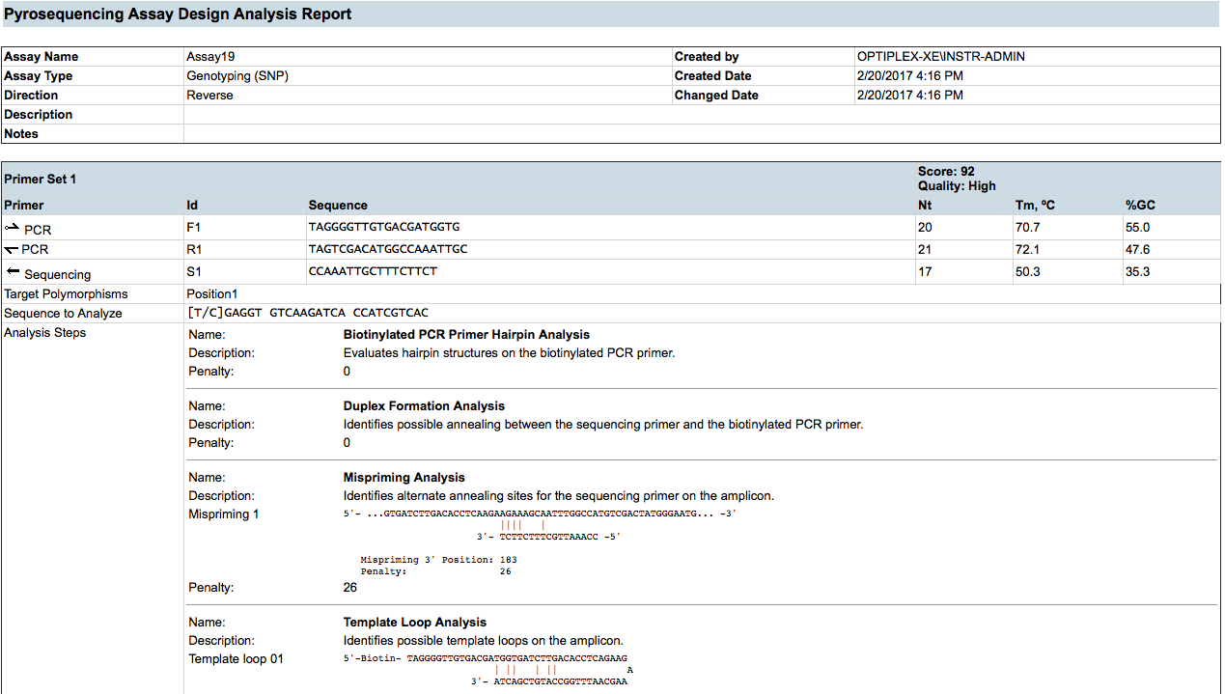
PyroMark® Assay Design Software

Slide 12
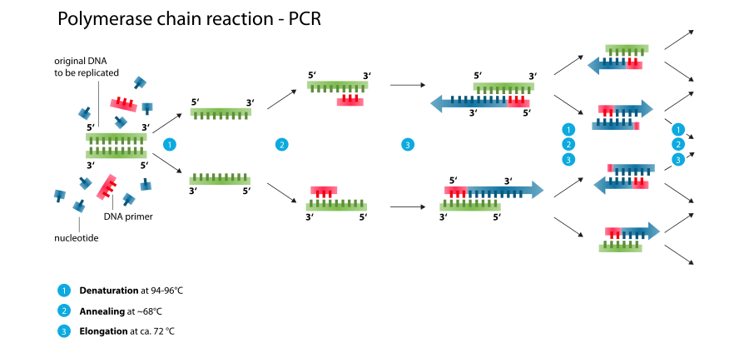
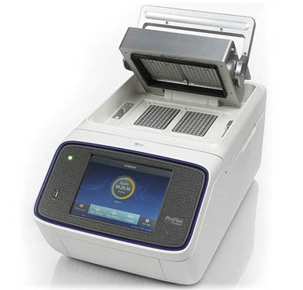
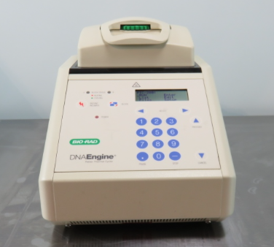
PCR
Notes:
In general, DNA-based methods use specific DNA sequences as markers, and can be divided in i) hybridization-based markers, and ii) Polymerase Chain Reaction (PCR)-based markers. In hybridization- based methods, species-specific DNA profiles are discovered by hybridizing DNA digested by restriction enzymes, and comparing it with labeled probes (DNA fragments of known origin or sequence). PCR-based methods involve the amplification of target loci by using specific or arbitrary primers, and a DNA polymerase enzyme. Fragments are then separated electrophoretically, and banding patterns are detected by different staining methods, such as autoradiography.

Slide 13
Elettroforesi su gel di agarosio 1%

Slide 14
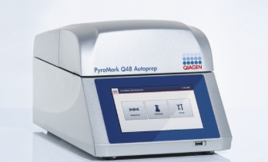
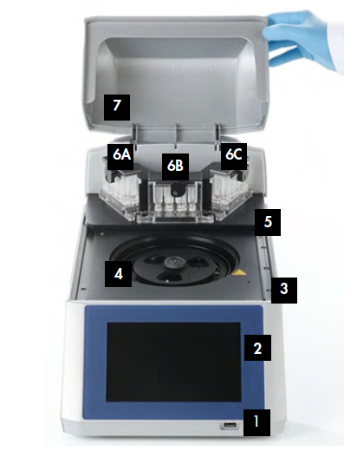
Pyro Mark Q 48

Slide 15
Pirosequenziamento
PCR amplifica il filamento di interesse
Un PRIMER DI SEQUENZIAMENTO si ibrida al prodotto di PCR (DNA singolo filamento)
Incubazione con enzimi e substrati
Un nucleotide è aggiunto alla reazione. Se il nucleotide è complementare a una o più basi del DNA templato verrà incorporato nel filamento
Ogni nucleotide incorporato rilascia PPi in una quantità uguale al numero di nucleotidi incorporati
ATP Sulfurilasi converte il PPi in ATP
ATP viene convertito in luce dalla luciferasi (in presenza del substrato luciferina)
Si genera luce in quantità proporzionale al N° di nucleotidi incorporati
Apirasi degrada i nucleotidi non incorporati e la reazione ricomincia

Slide 16
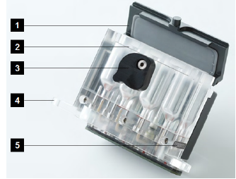
Pirosequenziamento
Cartucce per iniettori

Slide 17
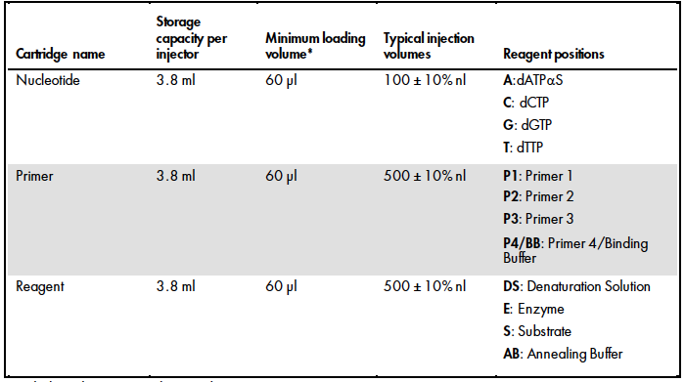
Pirosequenziamento

Slide 18
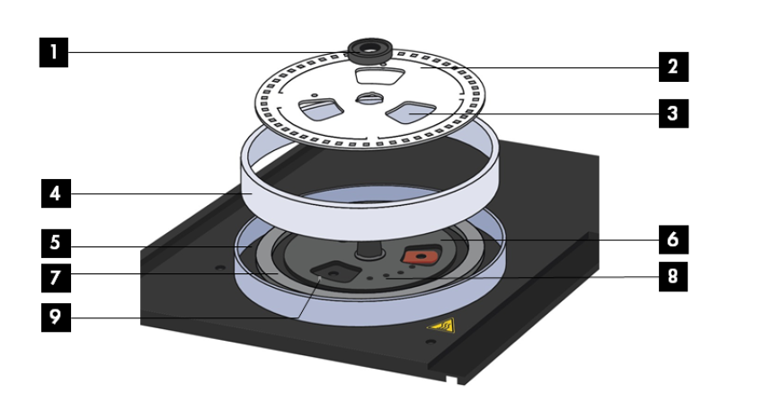
Pirosequenziamento

Slide 19
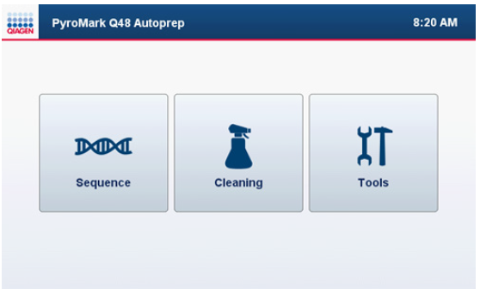
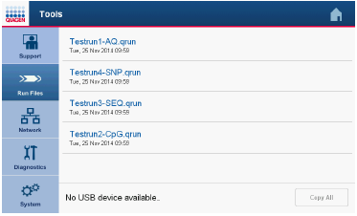
Pirosequenziamento

Slide 20
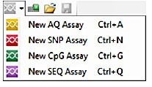
Pirosequenziamento
Iniziare una corsa di sequenziamento

Slide 21
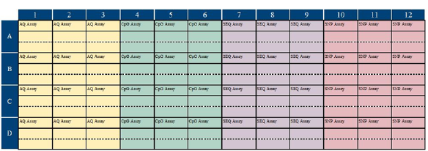
Pirosequenziamento
Iniziare una corsa di sequenziamento – inserimento nomi campioni e saggi

Slide 22
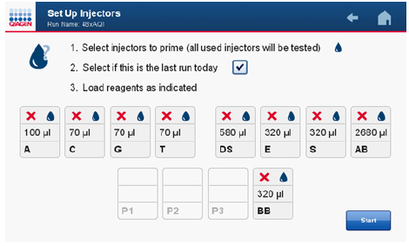
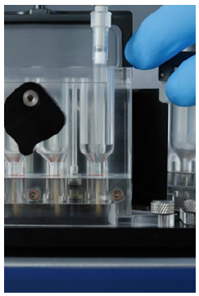
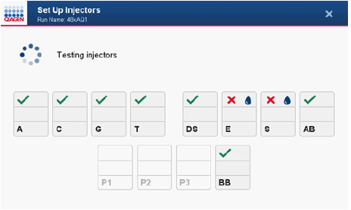
Pirosequenziamento

Slide 23
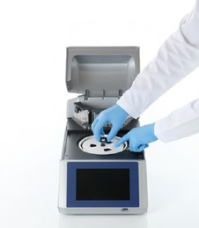
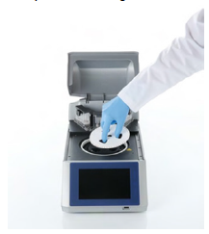
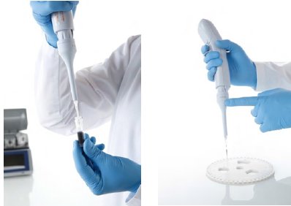
Pirosequenziamento

Slide 24
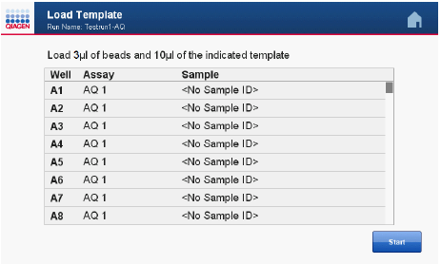
Pirosequenziamento

Slide 25
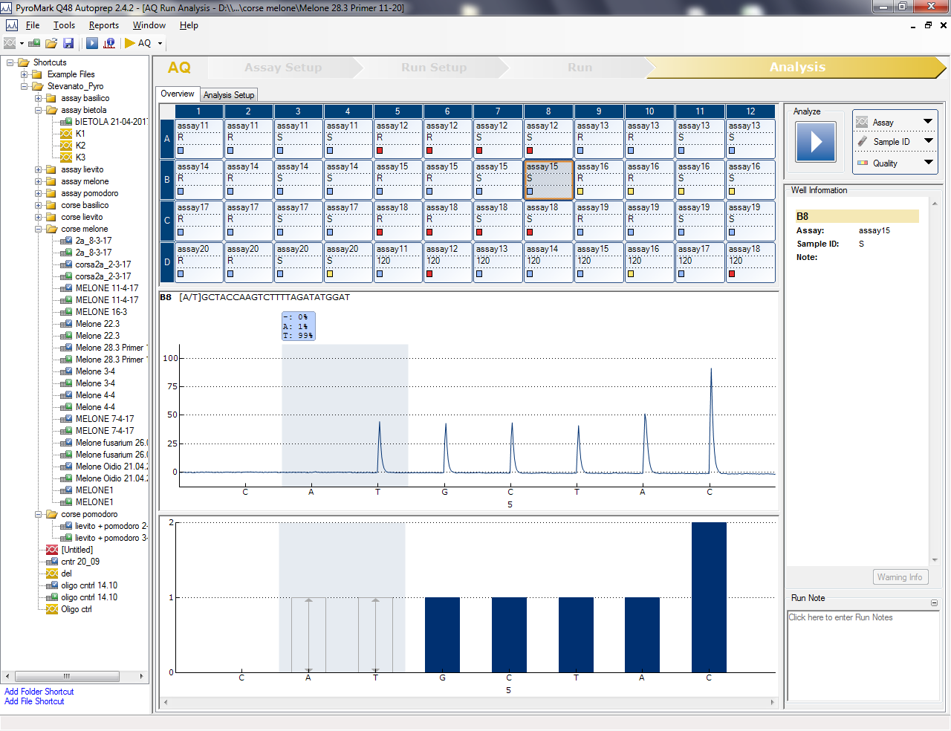

Slide 27
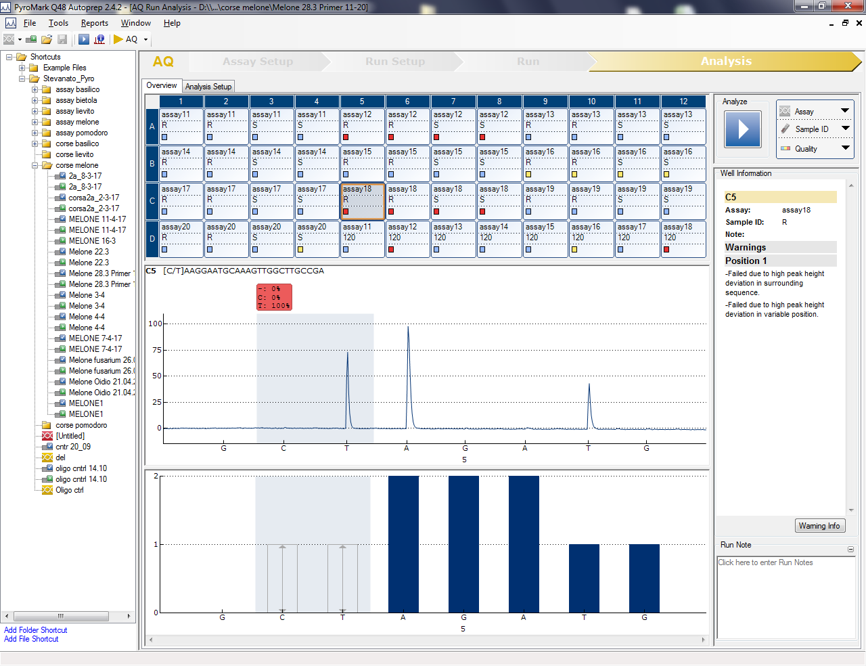

Slide 28
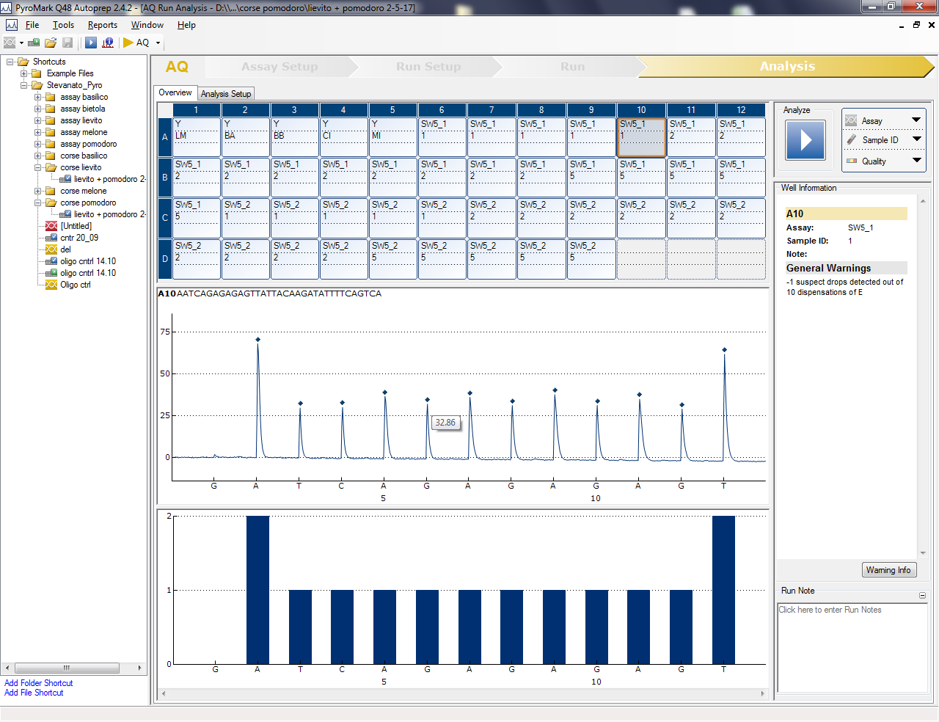

Slide 29
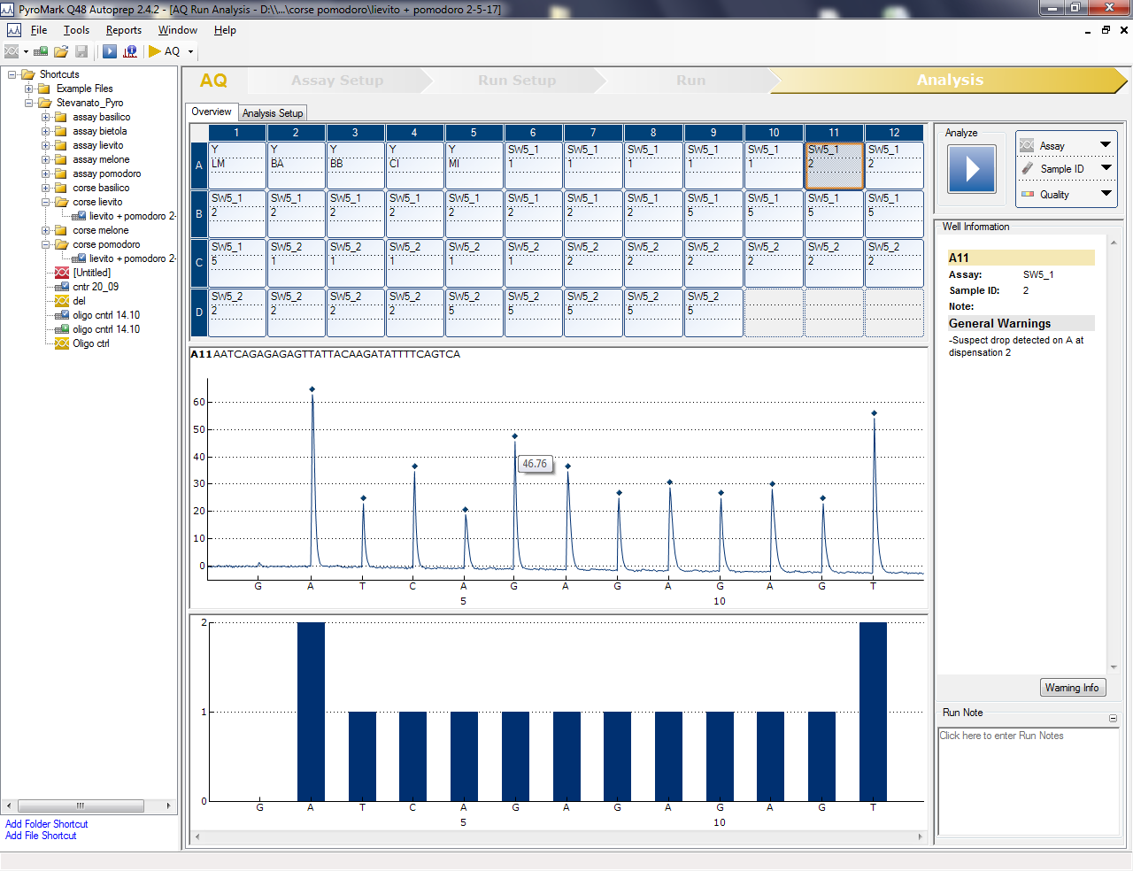

Slide 30
1
2
3
4
5
6
7
8
9
10
1, 2, 3, 4 Miele (Trentino)
5 Birra alta fermentazione
6 Birra bassa fermentazione
7 Birra “industriale”
8 Vino Prosecco (fatto in casa)
9 Vino Merlot
10 Lievito madre

Slide 31
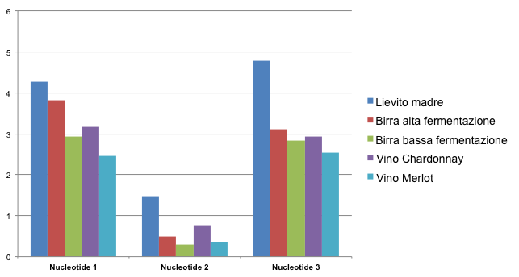
Quantificazione Saccharomyces cerevisiae
1
2
3

